Slide 1

13/5/2025
11^{ο} Δημοτικό Σχολείο Ηλιούπολης
Θέμα:
Όρια, επικοινωνία και καθημερινότητα στη μονογονεϊκή οικογένεια
Εισηγήτρια: Γεροβασίλη Ελένη, Ψυχολόγος Α.Π.Θ.

Slide 2
Τι είναι η μονογονεϊκή οικογένεια;
Η μονογονεϊκή οικογένεια είναι η οικογένεια στην οποία την ανατροφή του παιδιού αναλαμβάνει ένας μόνο γονέας.
Μορφές μονογονεϊκότητας
Διαζύγιο ή διάσταση γονέων
Χηρεία
Επιλογή γονεϊκότητας
Απουσία γονέα λόγω εργασίας ή μετανάστευσης
Η μονογονεϊκή οικογένεια δεν ορίζεται από την «έλλειψη»,αλλά από την ποιότητα των σχέσεων και της φροντίδας.

Slide 3

Οι βασικές ανάγκες του παιδιού
Κάθε παιδί χρειάζεται:
Ασφάλεια.Να νιώθει προστατευμένο και ήρεμο
Σταθερότητα.Σταθερή καθημερινότητα και προβλεψιμότητα
ΑποδοχήΑγάπη χωρίς όρους και κριτική
ΣυνέπειαΣταθερούς κανόνες και όρια
Συναισθηματική διαθεσιμότητa.Έναν γονέα που ακούει και κατανοεί.

Slide 4

Τι είναι τα «όρια»;
Τα όρια:
🟦 Οργανώνουν την καθημερινότητα.Το παιδί γνωρίζει τι επιτρέπεται και τι όχι
🟦 Προσφέρουν ασφάλεια.Δημιουργούν σταθερό και προβλέψιμο περιβάλλον
🟦 Βοηθούν στην αυτορρύθμιση.Το παιδί μαθαίνει να διαχειρίζεται τη συμπεριφορά και τα συναισθήματά του.
«Τα όρια δεν είναι τιμωρία —είναι πλαίσιο ασφάλειας.»

Slide 5

Δυσκολίες στην εφαρμογή ορίων
Συχνές δυσκολίες:
1.ενοχές γονέα
2.κούραση
3.μοναξιά
4.ασυνέπεια
5.υπερβολική χαλαρότητα ή αυστηρότητα

Slide 6

Πρακτικά και υγιή όρια
Παραδείγματα:
ώρες ύπνου
χρήση κινητού/οθονών
σχολικές υποχρεώσεις
συμπεριφορά στο σπίτι
συμμετοχή στις δουλειές
Προσθήκη:
✔ Σταθερότητα
✔ Συνέπεια
✔ Ήρεμος τρόπος εφαρμογής

Slide 7

Η Σημασία της επικοινωνίας
Η επικοινωνία:
1.μειώνει άγχος και φόβο
2.ενισχύει εμπιστοσύνη
3.βοηθά το παιδί να εκφράζεται
Τα παιδιά δεν χρειάζονται “τέλειες” απαντήσεις .
Χρειάζονται αληθινή σύνδεση.

Slide 8
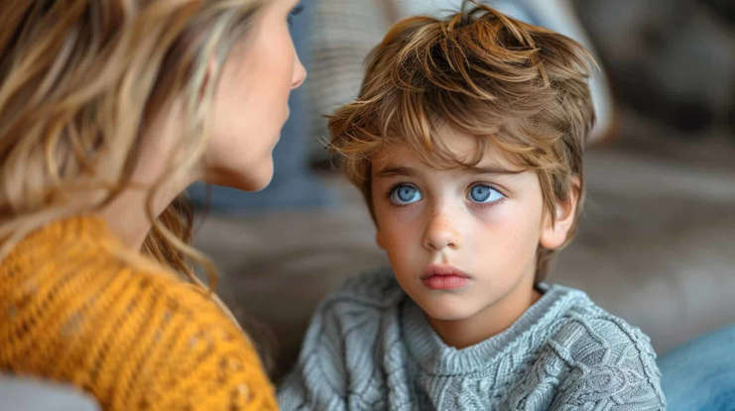
Αποτελεσματική επικοινωνία με το παιδί
ενεργητική ακρόαση
αποδοχή συναισθημάτων
ήρεμος τόνος
σαφή μηνύματα
χρόνος για συζήτηση

Slide 9
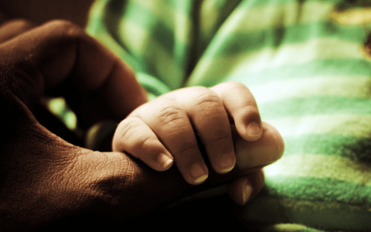
Τι πρέπει να αποφεύγεται
κακή κριτική στον άλλο γονέα
μεταφορά προβλημάτων ενηλίκων στο παιδί
συναισθηματική εξάρτηση
ρόλος “φίλου” αντί “γονέα”
«Το παιδί χρειάζεται γονέα — όχι να γίνει ενήλικας πρόωρα.»

Slide 10
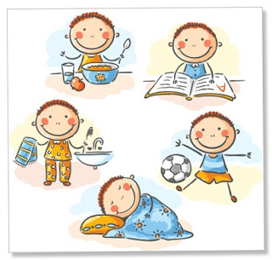
Καθημερινότητα
Η ρουτίνα προσφέρει:
1.σταθερότητα
2.προβλεψιμότητα
3.ηρεμία
4.καλύτερη συνεργασία
Παραδείγματα:
κοινό γεύμα
σταθερό πρόγραμμα
μικρές οικογενειακές συνήθειες

Slide 11
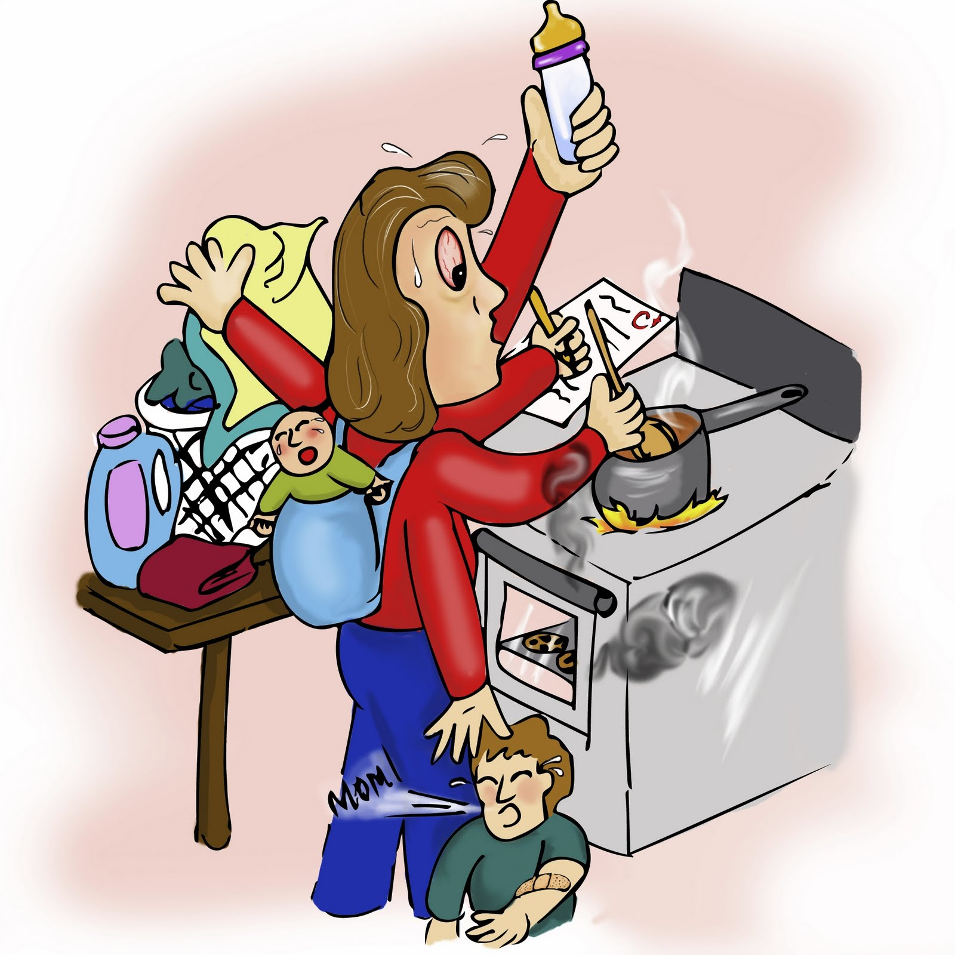
Η πίεση του μονογονέα
Ο μονογονέας συχνά βιώνει:
1.εξάντληση
2.οικονομική πίεση
3.άγχος
4.ενοχές
5.έλλειψη προσωπικού χρόνου

Slide 12
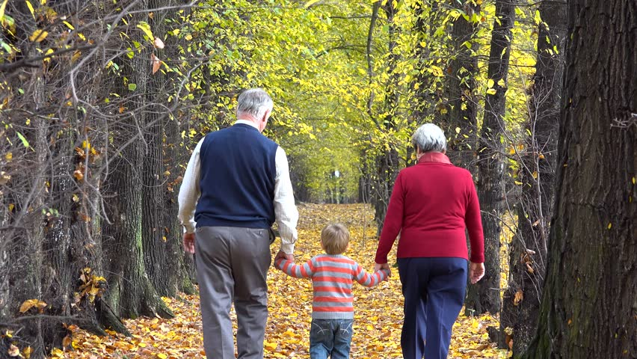

Υποστηρικτικό δίκτυο
Πηγές βοήθειας:
1.παππούδες/συγγενείς
2.φίλοι
3.σχολείο
4.ειδικοί ψυχικής υγείας
5.κοινωνικές δομές

Slide 13

Δυνατά στοιχεία της μονογοινεικής οικογένειας
Μπορούν να αναπτυχθούν:
1.ισχυροί δεσμοί
2.συνεργασία
3.αυτονομία
4.ενσυναίσθηση
5.υπευθυνότητα

Slide 14

ΣΥΜΠΕΡΑΣΜΑΤΑ
Τα όρια δημιουργούν ασφάλεια
Η επικοινωνία ενισχύει τη σχέση
Η ρουτίνα σταθεροποιεί την καθημερινότητα
Ο γονέας δεν χρειάζεται να είναι τέλειος

Slide 15

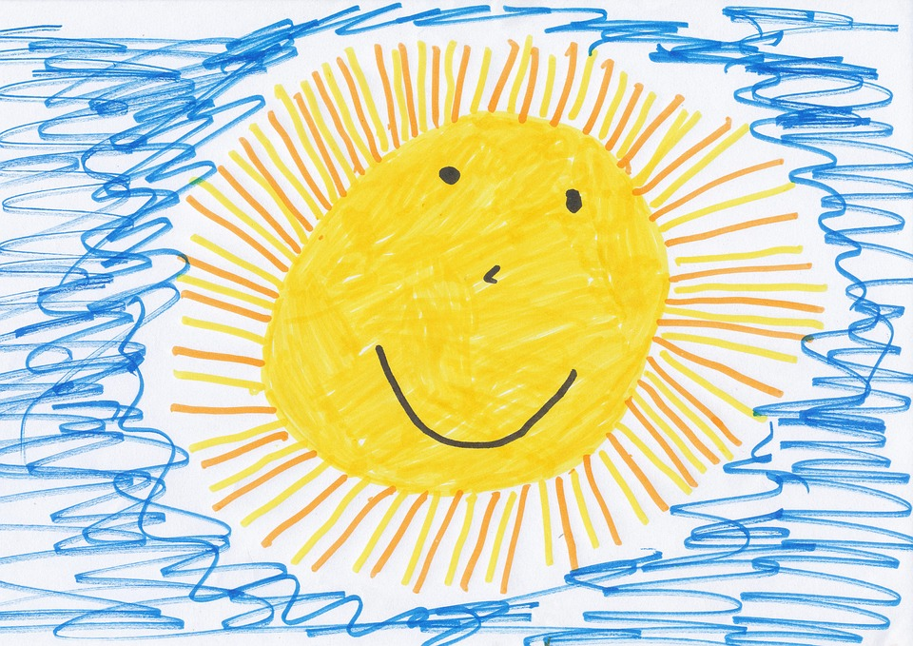
«Το σημαντικότερο για ένα παιδί είναι να νιώθει ότι το αγαπούν, το ακούν και το προστατεύουν.»

